Slide 1


[野火]《FPGA Verilog开发实战指南》
第41讲
基于ROM的VGA图像显示
（弹跳特效）
公众号
淘宝店铺

Slide 2
基于ROM的VGA图像显示（弹跳特效）
FPGA
视频教程
主讲内容
理论学习
实战演练
1.
2.

Slide 3
基于ROM的VGA图像显示（弹跳特效）
FPGA
视频教程
理论学习

Slide 4
基于ROM的VGA图像显示（弹跳特效）
FPGA
视频教程
实战演练

Slide 5
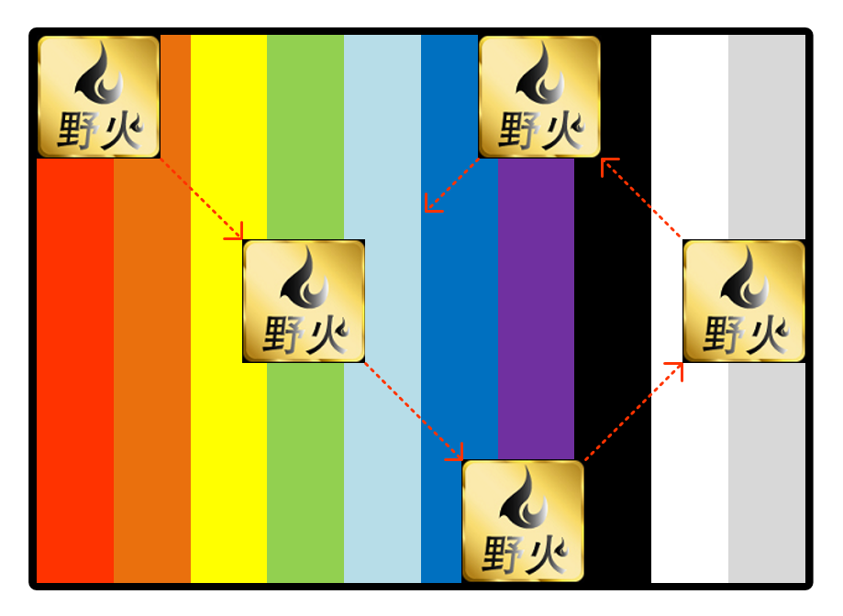
基于ROM的VGA图像显示（弹跳特效）
FPGA
视频教程
实验效果图

Slide 6
[野火]《FPGA Verilog开发实战指南》
谢谢
公众号
淘宝店铺

